Slide 1
Projeto Rondon - Operação Itapemirim/ ES

Slide 2
Valorização estratégica de potencialidades locais - Turismo

Slide 3
Dinâmica:
Cartolina:
Clientes: potenciais clientes (sexo, classe social...)
Proposta de Valor: atendem a demanda dos potenciais clientes (conveniência, rapidez, custos...)
Como os 2 elementos anteriores se encontram- canais de distribuição (sites, entregas a domicílio..)
Notes:
Direita para a esquerda : direita- elementos mais subjetivos e emocionais.
Esquerda: logicos e estruturais.
Sugere-se preencher da direita pra esquerda: reconhecer primeiro os anseios e desejos para depois defini-los de forma mais concreta.

Slide 4
Dinâmica
4) Relacionamento com os clientes: fortalecer o envolvimento do cliente com o negócio
5) Linhas de receita: como gerar receitas
6) Recursos chave: ligado diretamente ao funcionamento do negócio
Notes:
4) Pos venda, ouvidoria
6) equipe, maquinas

Slide 5
Dinâmica
7) Atividades chave: atividades necessárias para atender o valor
8) Parceiros chave: contribuem tanto para atividades chave quantos os recursos chave
9) Estrutura de custos: custos para se manter ou construir a solução proposta
Notes:
9) Custo das equipes envolvidas, manutenção de maquina

Slide 6
Marketing Turístico:
Brasileiro tem se tornado um viajante mais frequente
e com critério de escolha maior dos destinos turístic

Slide 7
Auditoria do lugar:
Conhecer profundamente uma comunidade (motivos de ser como é)
Classificar o lugar (superior, semelhante, fraco)
Abordagem de fora pra dentro (o que as pessoas buscam?)
Essencial: quais forças e fraquezas afetam mais o comportamento do mercado-alvo.

Slide 8
Medir importância/ desempenho:
Desempenho baixo Desempenho alto
Importância alta
Concentrar aqui
Manter o bom nível de trabalho
Baixa prioridade
Possível Excesso
Importância baixa

Slide 9
Futuro:
O que queremos ser daqui 10 anos?
Definir em conjunto com a comunidade
Elaboração de possíveis caminhos
Sem planejamento não rumo e nem motivação

Slide 10
Objetivos:
Aprimoramento- projetar um lugar de modo que satisfaça as necessidades do mercado-alvo
-Cidadãos e empresas devem ficar satisfeitos com comunidades, e visitantes e investidores devem ter expectativas atendidas
-Melhorar características do lugar, recursos, serviços, entretenimento e recreação

Slide 11
Serviços básicos:
Proteção das pessoas, propriedades, educação
Capacidade de atração é reduzida quando preocupação maior das pessoas é com criminalidade, educação, saúde

Slide 12
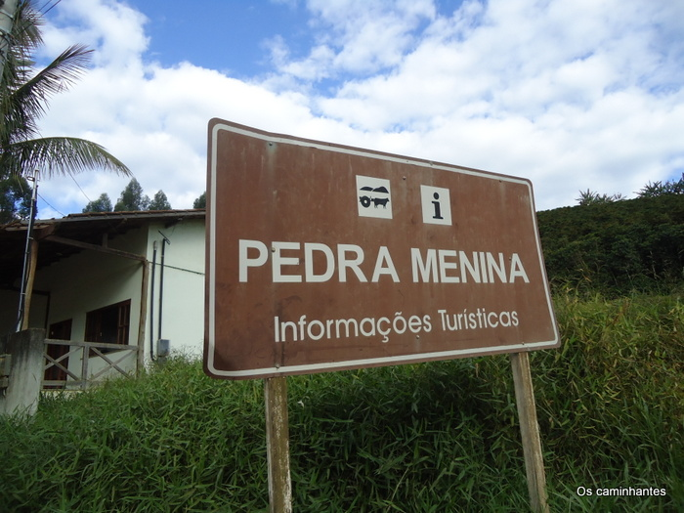
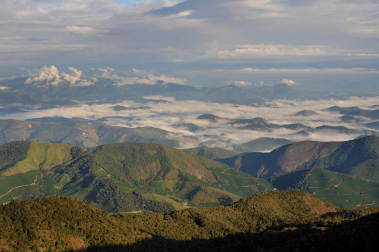
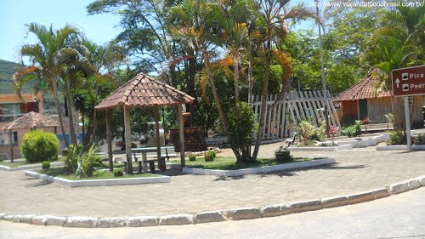
Atrações específicas:
Transmitir a sensação de serem únicas

Slide 13
Situação atual do lugar:
Identificar melhorias necessárias
Instrumento:

Slide 14
INFRA-ESTRUTURA | Ruim | Média | Boa | Excelente
Habitacional
Estradas e transportes
Fornecimento de água
Fornecimento de energia elétrica
Qualidade ambiental
Segurança social básica
Educação
Rede hoteleira e restaurantes
Instalações para convenções
Atendimento a visitantes

Slide 15
ATRAÇÕES | Ruim | Média | Boa | Excelente
Belezas e características naturais
História e pessoas famosas
Locais de compras
Atrações culturais
Recreação e entretenimento
Estádios esportivos
Festivais e datas comemorativas
Construções, monumentos e esculturas
Museus
Outras atrações
Medir potenciais melhorias!

